Slide 1
실증 SW 팀프로젝트 Raspberry PI 5를 이용한 Computer Vision Suite 개발
팀장: 조현진 팀원: 나영준/허남수/서윤오/반석

Slide 2
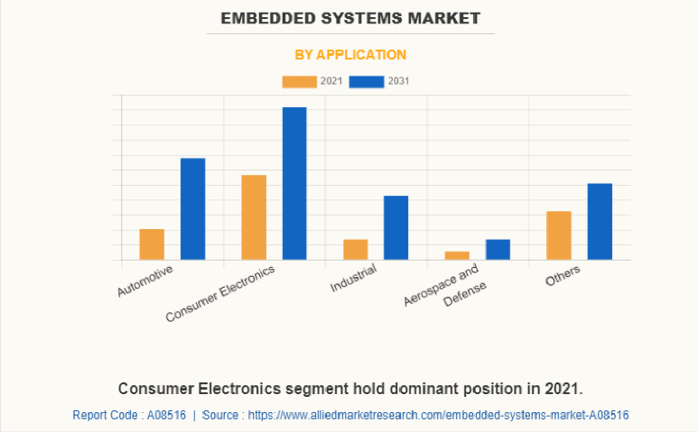

Part 0
문제 배경
Smart Wearable Device
산업에서의 자동화
솔루션 사용 증가
임베디드 시장의 성장
Notes:
Smart Wearable Device의 증가와 산업에서의 자동화 솔루션 사용 증가로 인한 입베디드 시장의 빠른 성장

Slide 3
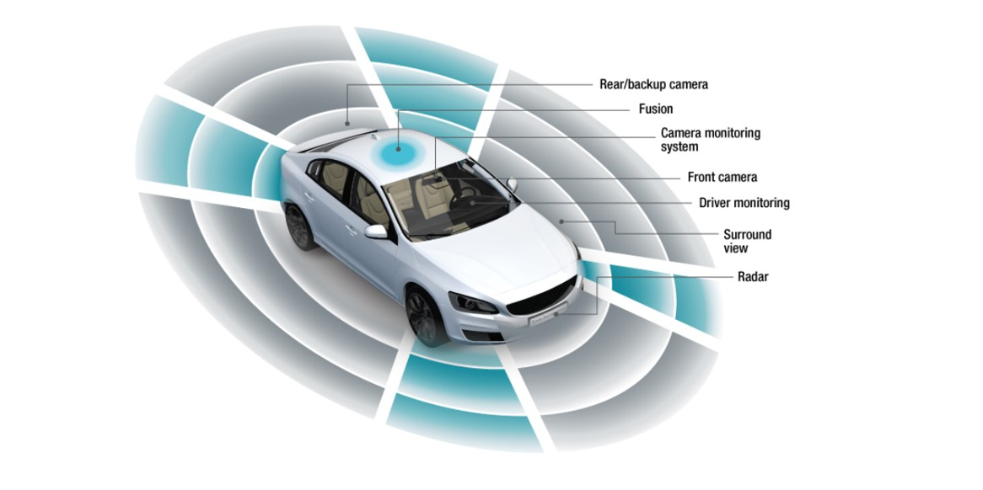
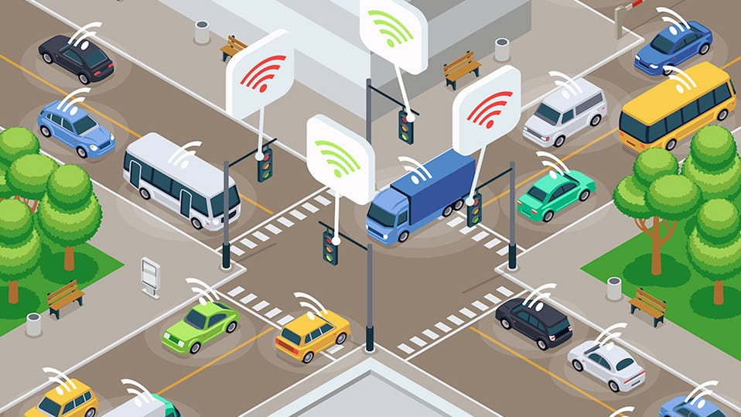
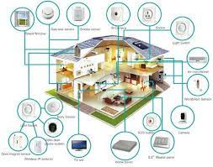
Part 0
문제 배경
1
ADAS (Advanced Driver Assistance Systems)
2
2
스마트 시티 및 교통 시스템
3
스마트 홈 시스템: 홈 모니터링 및 자동 제어
Notes:
임베디드 시스템에 Computer Vision 기술이 사용되는 기존의 예시 제안과 유망성 설명

Slide 4




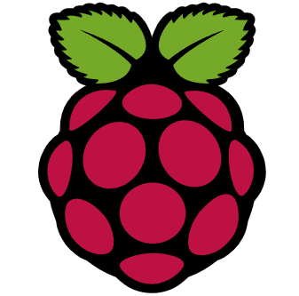
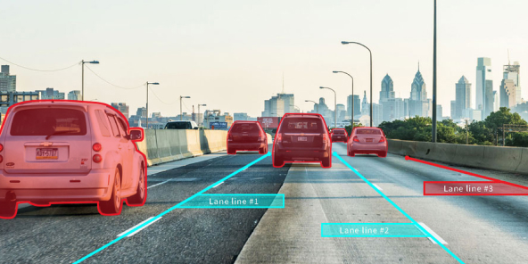

Part 1
프로젝트 정의
Raspi5를 활용해 컴퓨터 비전이 필요한 다양한 프로젝트에서 쓸 수 있는 Computer Vision Suite 개발
Notes:
팀 주제 설명.
다음 장에서 왜 Raspi5를 사용하는 지 설명

Slide 5
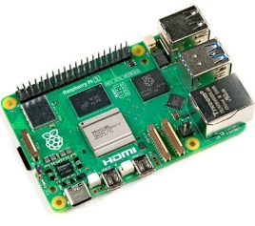
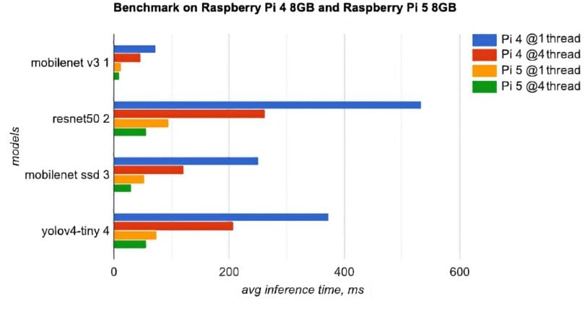
Part 1
왜 라즈베리파이5인가?
이전 모델에 비해 향상된 GPU
낮은 전력 소비
저렴한 비용으로 인한 높은 접근성
SeeedStudio 벤치마크
Notes:
오른쪽과 같은 이유로 Raspi 5 사용

Slide 6
Part 2
프로젝트의 장점과 수요
제한적인 서버 설치 공간에서의 수요
엣지 컴퓨팅을 활용한 데이터 전송
데이터 전송 부담 완화
실시간 응답
보안 및 개인 정보 보호
재난 현장에서 응급 구조를 위해 사용되는 의료 장비
인터넷이 연결되지 않은 환경에서 보안 시스템을 구축
2
Notes:
장점과 예측 수요 설명

Slide 7
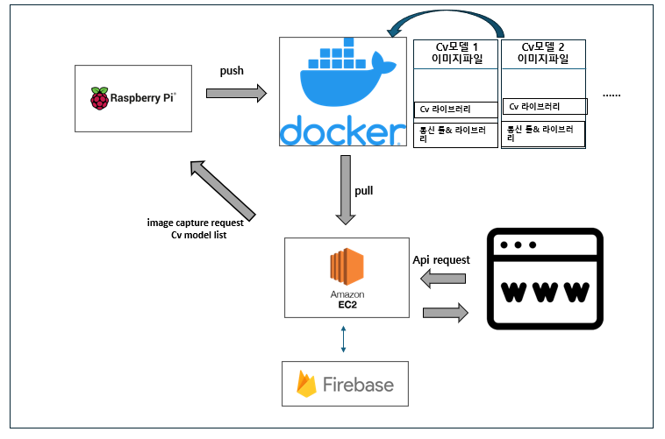
Part 3
진행 상황
Notes:
기존에 작성한 프로젝트 흐름도 설명

Slide 8
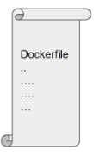

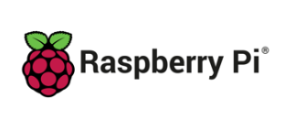
Part 3
진행 상황
2
Notes:
가장 먼저 Docker 환경을 Raspi에 구축하는 것으로 프로젝트 실행 했었다.

Slide 9
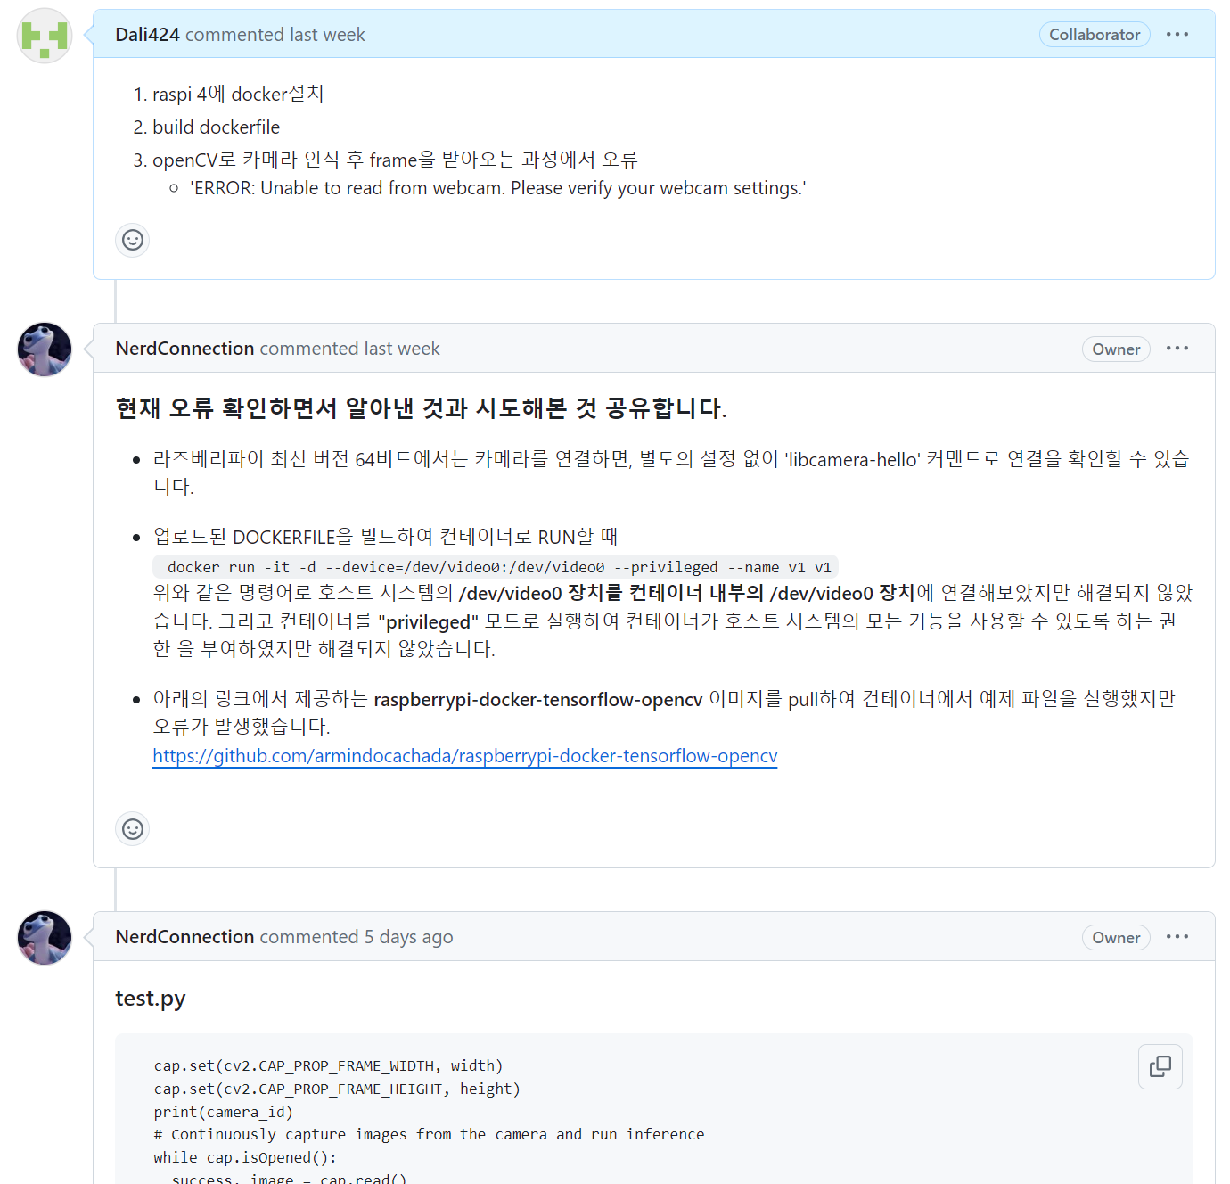
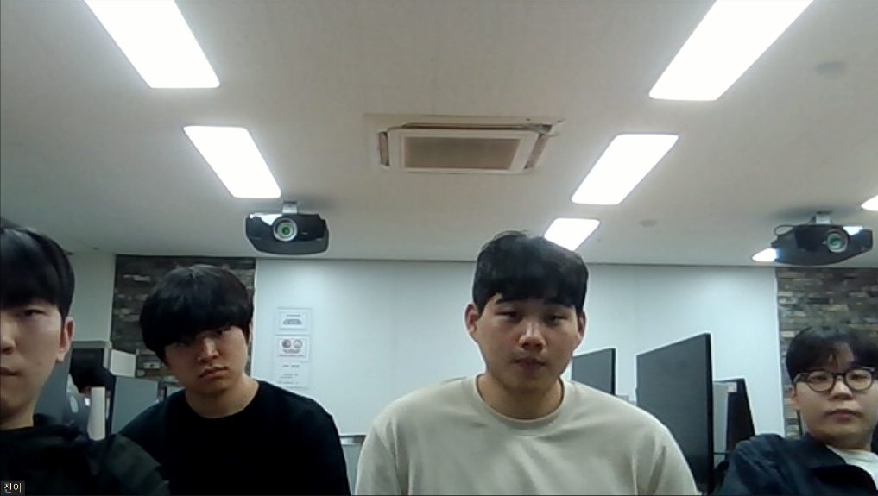
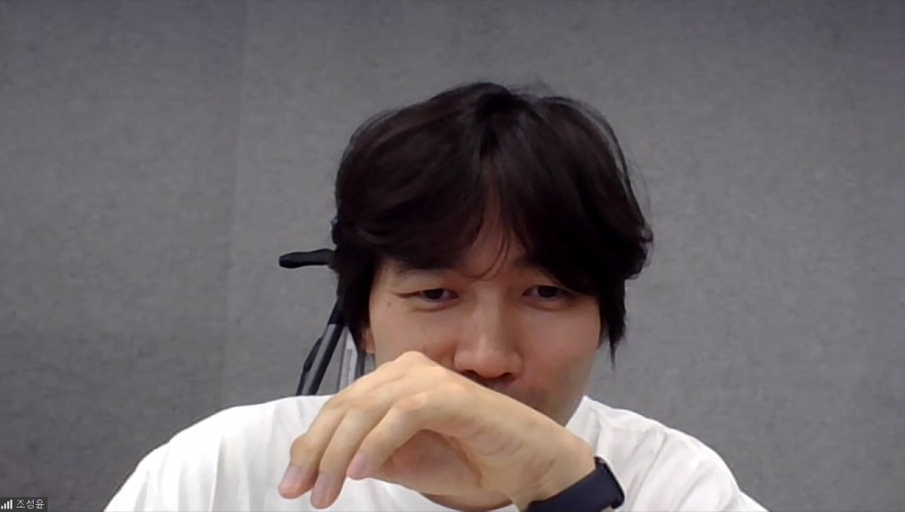
Part 3
진행 상황
Notes:
겪었던 issue들과 추구하는 방향성, 개발 방법에 대한 멘토링
개발 방향 변경으로 흐름도 변경
추가로 받았던 멘토링 설명

Slide 10
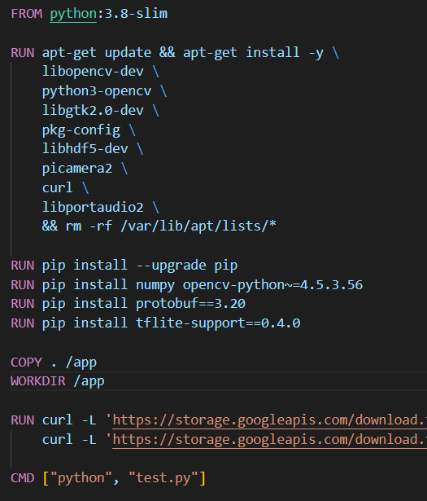
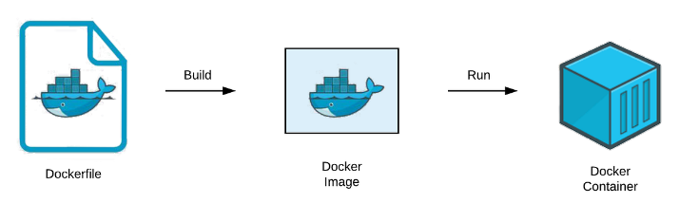
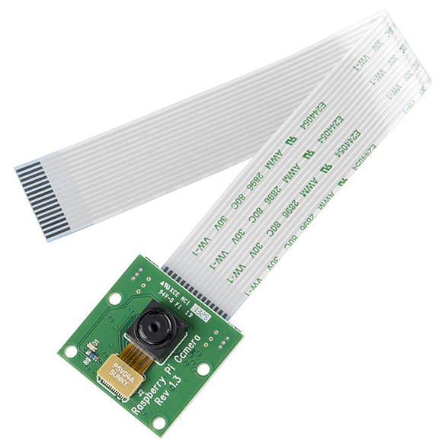

Part 3
진행 상황
2
Notes:
현재 진행 상황은 라즈베리 파이4에 dockerfile을 이용해 이미지를 빌드 하여 Run 하는 프로토타입 제작에 힘을 쏟고 있습니다.

Slide 11

Part 4
다음 단계
2
Notes:
임베디드 시스템에서 사용하는 ONNX Runtime 프레임워크를 활용하여 Raspi5에 최적화된 Computer Vision의 base model들을 구현하는 것 까지가 단기적인 목표

Slide 12
Q&A
2

